Slide 1
تَسَلْسُلُ الأَحْداثِ في النَّصِّ السَّرْدِيِّ
دَرْسٌ في مادّةِ اللّغةِ العربيّةِ التّعبيرُ الكِتابيُّ - الفَصلُ الدّرَاسيُّ الثّاني
الصّفّ السّادس الابتدائيّ
وزارة التربية والتعليم –الفصل الدراسي الثاني 2020-2021م

Slide 2
تسلسُلُ الأحداثِ في النصِّ السّرديّ – اللّغة العربيَة – السادس الابتدائي
أهْدَافُ الدَّرْسِ
الهدفُ الأوَّل: تمييزُ النصِّ السّرديِّ من خلالِ النّموذجِ المعروضِ.
الهدفُ الثّاني: بيانُ عناصِرِ النصِّ السرديّ ومُكوِّناتِه من خلالِ النّموذجِ المعروضِ.
الهدَفُ الثّاني: توظيفُ العناصرِ المناسِبَةِ في إنتاجِ نصٍّ سرديٍّ ذي بنيَةٍ ثلاثيّةٍ خَطّيّةٍ.
وزارة التربية والتعليم –الفصل الدراسي الثاني 2020-2021م

Slide 3
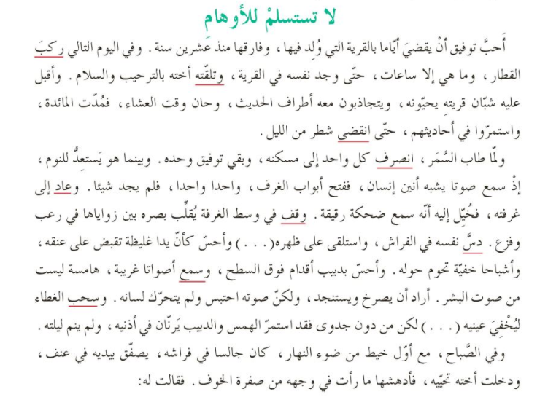
تسلسُلُ الأحداثِ في النصِّ السّرديّ– اللّغة العربيَة – السادس الابتدائي
أَكْتَشِفُ
أقرَاُ النصَّ الآتيَ، ثمَّ أجيبُ عمّا بعدَهُ.
وزارة التربية والتعليم –الفصل الدراسي الثاني 2020-2021م

Slide 4
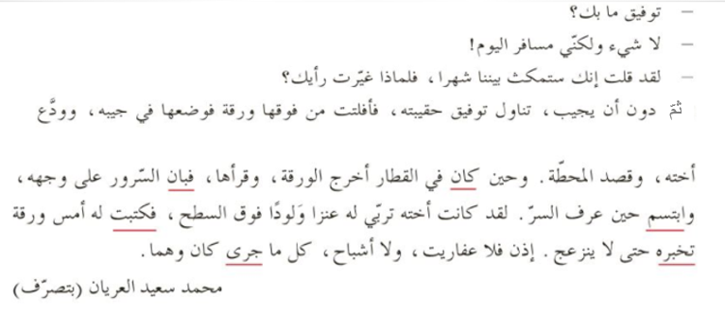
تسلسُلُ الأحداثِ في النصِّ السّرديّ– اللّغة العربيَة – السادس الابتدائي
أَكْتَشِفُ
وزارة التربية والتعليم –الفصل الدراسي الثاني 2020-2021م

Slide 5
تسلسُلُ الأحداثِ في النصِّ السّرديّ– اللّغة العربيَة – السادس الابتدائي
أفهمُ
أَضَعُ علامَةَ () أمامَ الإجابَةِ الصّحيحةِ:
الأفعالُ الماضيَةُ التي تحتَها خطٌّ في النصّ السّابِقِ دلّتْ على:
انتقالِ الحِوارِ مِن شخْصٍ إلى آخرَ .

وُقوعِ الأحداثِ وانقِضائِها في الزمنِ الماضي.
أستنتِجُ أنّ
النصَّ القصّصِيَّ الذي ينقُلُ الأحداثَ يُسَمّى: النصَّ السّردِيَّ
وزارة التربية والتعليم –الفصل الدراسي الثاني 2020-2021م

Slide 6
تسلسُلُ الأحداثِ في النصِّ السّرديّ– اللّغة العربيَة – السادس الابتدائي
أفهمُ
أَضَعُ علامَةَ () أمامَ الإجابَةِ الصّحيحةِ استِنادًا إلى النصِّ:
تُرْوَى أحداثُ النصِّ على لسانِ:

الرّاوي
المُحَدِّثِ
الكاتِبِ
أستنتِجُ أنّ
الذي يَقومُ بِنقْلِ الأحداثِ والصّفاتِ والأحوالِ في النصِّ القصّصِيِّ يُسَمّى: الرّاوِيَ.
وزارة التربية والتعليم –الفصل الدراسي الثاني 2020-2021م

Slide 7
تسلسُلُ الأحداثِ في النصِّ السّرديّ– اللّغة العربيَة – السادس الابتدائي
أفهمُ
أُرَتِّبُ الأَحْدَاثَ الآتيَةَ حسبَ تَسَلْسُلِها في النصِّ:
انصِرافُ الأصدقاءِ والاستعدادُ للنّومِ.
محاولةُ التّأكُّدِ من مصدرِ الصّوتِ الغريبِ.
إقبال شُبّانِ الحيِّ على توفيقٍ للسّهرِ.
سفَرُ توفيقٍ إلى القريَةِ لِقَضَاءِ أيّامٍ فيها.
إحساسُ توفيقٍ بالخوفِ الشديدِ لازدياد الأصوات الغريبةِ.
سماع توفيق صوتًا غريبًا مُخيفًا.
اكتِشافُ توفيقٍ حقيقةَ الأصواتِ الغريبةِ.
استِقبالُ الأختِ أخاها بالتّرحيب.
مُحاولَةُ توفيقٍ الاستِنجادَ بالآخَرينَ.
مغادرةُ توفيقٍ القريَةَ بالرّغم مِنْ محاولاتِ أختِهِ.
وزارة التربية والتعليم –الفصل الدراسي الثاني 2020-2021م

Slide 8
تسلسُلُ الأحداثِ في النصِّ السّرديّ– اللّغة العربيَة – السادس الابتدائي
أفهمُ
أَضَعُ علامَةَ () أمامَ الإجابَةِ الصّحيحةِ:
ينْقُلُ الرّاوي أحداثَ القصّةِ على نحوٍ:

مُتَسَلْسِلٍ مُتَتابِعٍ في الزّمَنِ
مُتَقطِّعٍ غَيْرِ مُتَتابِعٍ في الزّمنِ.
أستنتِجُ أنّ
نَقْلَ الأحداثِ على نحوٍ مُتسلْسِلٍ ومتتابِعٍ في الزّمنِ يُسَمّى سردًا خطّيًّا.
وزارة التربية والتعليم –الفصل الدراسي الثاني 2020-2021م

Slide 9
تسلسُلُ الأحداثِ في النصِّ السّرديّ– اللّغة العربيَة – السادس الابتدائي
أحلِّلُ
أُكْمِلُ الشّكلَ الآتيَ بما يُناسِبُ بالرّجوعِ إلى النّصِّ السّابِقِ:
يمكِنُ أن نُقَسِّمَ النصَّ إلى المراحِلِ الثلاثِ الآتيَةِ وفْقًا لتسَلْسُلِ الأحداثِ وتطوُّرِها:
وَضْعُ البِدايَةِ
سِيَاقُ التَّحَوُّلِ
من: ............................ إلى: ...........................
وضْعُ الخِتامِ
من: ............................ إلى: ...........................
من: ............................ إلى: ...........................
شَطْرٌ من اللّيلِ
بدايةِ النصِّ
فلماذا غيّرتَ رأيَكَ؟
ولمّا طابَ السَّمَرُ
نهاية النصّ
ومِن دونِ أن يجيبَ
وزارة التربية والتعليم –الفصل الدراسي الثاني 2020-2021م

Slide 10
تسلسُلُ الأحداثِ في النصِّ السّرديّ– اللّغة العربيَة – السادس الابتدائي
أحلِّلُ
أضَعُ لكلِّ قسمٍ من أقسامِ النصِّ عنوانًا مناسِبًا استنادًا إلى الأحداث الرَّئيسةِ:
سَفَرُ توفيقٍ إلى القريةِ
وَضْعُ البِدايَةِ
سِيَاقُ التَّحَوُّلِ
من: ........................... إلى: ...........................
وضْعُ الخِتامِ
من: ............................ إلى: ...........................
من: ............................ إلى: ...........................
شَطْرٌ من اللّيلِ
بدايةِ النصِّ
ليلةُ الكوابيسِ
فلماذا غيّرتَ رأيَكَ؟
ولمّا طابَ السَّمَرُ
قَطْعُ الزّيارةِ والعودةُ إلى المدينةِ
نهاية النصّ
ومِن دونِ أن يُجيبَ
وزارة التربية والتعليم –الفصل الدراسي الثاني 2020-2021م

Slide 11
تسلسُلُ الأحداثِ في النصِّ السّرديّ– اللّغة العربيَة – السادس الابتدائي
أحلِّلُ
أحدِّدُ في النّصِّ الأحداثَ الدالَّةَ على كُلٍّ ممّا يأتي:
الهُدوءُ: سفرُ توفيق إلى القريةِ والالتقاء بالأهل والأصدقاء.
الهدوء في وضع البدايةِ
الحدث القادِح: انصراف الأصدقاء وسماع توفيق صوتًا غريبًا.
تنامي الأحداثِ واضطرابُها: تكرّر محاولات تعرّف مصدر الصوت الغريب / تنامي مشاعر الخوف.
التأزُّمُ: تزايد الأصوات / بلوغ الخوف ذروتَه
الانفراجُ: طلوع الصباح.
الحدث القادح/ تنامي الأحداث واضطرابها/ التّأزّم/ الانفراج في سياق التحوّل
الهدوء الجديد في وضع الختام
الهدوء الجديد: مغادرة القرية والعودة إلى المدينة.
وزارة التربية والتعليم –الفصل الدراسي الثاني 2020-2021م

Slide 12
تسلسُلُ الأحداثِ في النصِّ السّرديّ– اللّغة العربيَة – السادس الابتدائي
أحلِّلُ
استخدم الكاتب في سرد الأحداثِ الكثيرَ من الأدواتِ والقرائنِ مثلَ:
ثُمَّ
الفاء
الواو
ما هي إلّا... حتّى
في اليومِ التّالي..
حينَ...
بَيْنَما... إذْ...
لمّا...
علامَ دلّتْ هذه الأدواتُ والقرائنُ؟
هذه الأدواتِ والقرائنَ دلّتْ على ترتيبِ الأحداثِ وتسلسُلِها في النصّ.
أستنتِجُ أنّ
وزارة التربية والتعليم –الفصل الدراسي الثاني 2020-2021م

Slide 13
تسلسُلُ الأحداثِ في النصِّ السّرديّ– اللّغة العربيَة – السادس الابتدائي
أُطبِّقُ
أُرَتِّبُ الأَحْدَاثَ الآتيَةَ وفق التَّسَلْسُلِ الخَطِّيِّ:
صاحَ في دهشةٍ: يا للرّوْعَةِ!! إنَّها عروسُ البحرِ العجيبةُ
أَشفقَ عليها الصيّادُ وأخلَى سبيلَها
جذبها إليه بكلِّ قوّتهِ / ظهرتْ عندَ طرَفِها فتاةٌ جميلَةٌ لها ذيلُ سمكَةٍ
رمى الصّيّادُ الصّنَارةَ في البحرِ وظلَّ يرقُبُ حظَّهُ بصبرِهِ المعهودِ
وَدَّعَتْ عروسُ البحرِ الصيّادَ قائلَةً: لن أنسى لكَ هذا الجميلَ ما حيِيتُ
بكتْ عروسُ البحرِ بحرارَةٍ / توسّلتْ الصّيَّادَ أنْ يُطْلِقَ سَراحَها
اهتزّتِ القصَبَةُ بقُوّةٍ / قالَ في نفسه: لا بدَّ أنها سمكةٌ كبيرةٌ
عادتْ إلى الأعماقِ / أخبرتْ أباها ملِكَ البحارِ بما فعلَ معها الصّيَادُ
وزارة التربية والتعليم –الفصل الدراسي الثاني 2020-2021م

Slide 14
تسلسُلُ الأحداثِ في النصِّ السّرديّ– اللّغة العربيَة – السادس الابتدائي
أطبِّقُ
أثَرّي الأحداثَ السّابقةِ بِأحداث أتخيُّلها، وأكتُبها في الجدولِ الآتي:
وَضْعُ البِدايَةِ
سِياقُ التحوُّلِ
وَضْعُ الخِتامِ
فرِحَ الصيّادُ بما ساقَهُ إليهِ القدَرُ منْ رِزْقٍ وفيرٍ.
فرِحَ الملِكِ بعودةِ
ابنتِهِ سالِمةً.
يُحكَى أنَّ صيّادًا فقيرًا كانَ يعيشُ في إحدى الجزُرِ النّائيَةٍ.
كانَ يُعيلُ أسرَتَهُ ممّا يكسبهُ من صيدهِ اليوميِّ.
فكّرَ قليلًا.
شكَرَ اللهَ كثيرًا.
قرّرَ مكافأةَ الصّيّادِ الفقيرِ.
عاشَ معَ أهلِهِ في سعادةٍ وهناءٍ.
ذهبَ إليه ومعهُ جمعٌ منَ قومِهِ يحمِلونَ الهدايا منَ اللآلئِ النفيسَةِ والدُّرَرِ الثّمينَةِ.
وزارة التربية والتعليم –الفصل الدراسي الثاني 2020-2021م

Slide 15
تسلسُلُ الأحداثِ في النصِّ السّرديّ– اللّغة العربيَة – السادس الابتدائي
نشاطٌ خِتاميٌّ
أربُطُ بينَ الأحداثِ السّابقَةِ لأحصُلَ على نصٍّ سرديٍّ متسلسِلِ الأحداثِ مُستعينًا بالحروفِ والأدواتِ والعباراتِ الآتيَةِ: (الواو، الفاء، ثمَّ، ذاتَ يومٍ، وماهي إلّا لحظاتٌ حتّى...، ومنَ الغَدِ، لمّا..)
يُحكَى أنَّ صيّاداً فقيرًا كانَ يعيشُ في إحدى الجزُرِ النائيَةِ، وكانَ يُعيلُ أسرَتَهُ ممّا يكسِبهُ من صيدهِ اليوميِّ.
وذاتَ يومٍ رمى الصّيّادُ الصّنَارةَ في البحرِ، وظلَّ يرقُبُ حظَّهُ بصبرِهِ المعهودِ، وما هيَ إلّا لحظاتٌ حتّى اهتزّتِ القصَبَةُ بقُوّةٍ، فقالَ في نفسه: لا بدَّ أنها سمكةٌ كبيرةٌ! وجذَبَها إليه بكلِّ قوَّتهِ، فظهرتْ عندَ طرَفِها فتاةٌ جميلَةٌ لها ذيلُ سمكَةٍ، فصاحَ في دهشةٍ: يا للرّوْعَةِ! إنَّها عروسُ البحرِ العجيبةُ!! بكتْ عروسُ البحرِ بحرارَةٍ، وتوسّلتْ الصّيَّادَ أنْ يُطْلِقَ سَراحَها، فأَشفقَ عليها الصيّادُ وأخلَى سبيلَها، فودّعت عروسُ البحرِ الصيّادَ قائلَةً: لن أنسى لكَ هذا الجميلَ ما حيِيتُ. ولمّا عادتْ إلى الأعماقِ أخبرتْ أباها ملِكَ البحارِ بما فعلَ معها الصّيَادُ. ففرِحَ بعودةِ ابنتِهِ سالِمةً، وفكَّرَ قليـــــــلًا، ثمَّ قرّرَ مكافأةَ الصّيّادِ الفقيرِ، ومنَ الغَدِ التقاهُ عندَ السّاحِلِ ومعهُ جمعٌ منَ قومِهِ يحمِلونَ الهدايا مِنَ اللآلئِ الثّمينَةِ والدُّرَرِ النفيسَةِ.
فرِحَ الصيّادُ بما ساقَهُ إليهِ القدَرُ منْ رِزْقٍ وفيرٍ، فَشكرَ اللهَ كثيرًا، وعاشَ معَ أهلِهِ في سعادةٍ وهناءٍ.
وَضْعُ البدايةِ
سياقُ التحوُّلِ
وَضْعُ الخِتامِ
وزارة التربية والتعليم –الفصل الدراسي الثاني 2020-2021م

Slide 16
انتهى الدَّرسُ
تسلسُلُ الأحداثِ في النصِّ السّرديّ– اللّغة العربيَة – السادس الابتدائي
وزارة التربية والتعليم –الفصل الدراسي الثاني 2020-2021م

